Slide 1

芯光致远 探无止境
芯探（上海）科技有限公司
——纯固态FLASH激光雷达领跑者
上位机如何转PCD

Slide 2
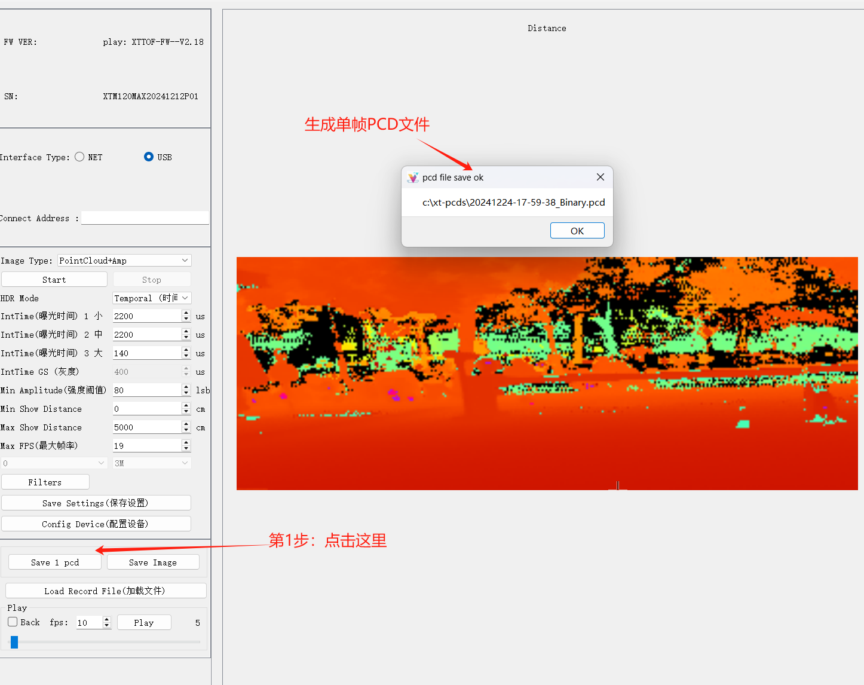
如何转单帧PCD

Slide 3
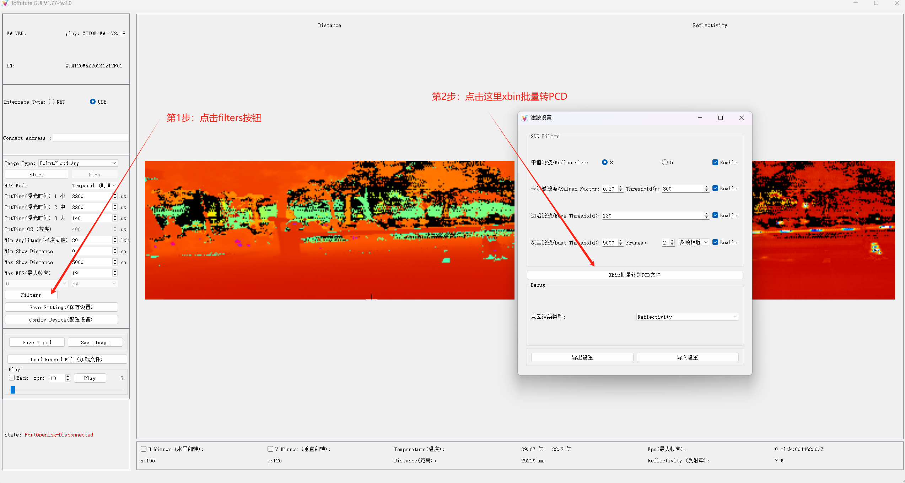
如何批量转PCD

Slide 4
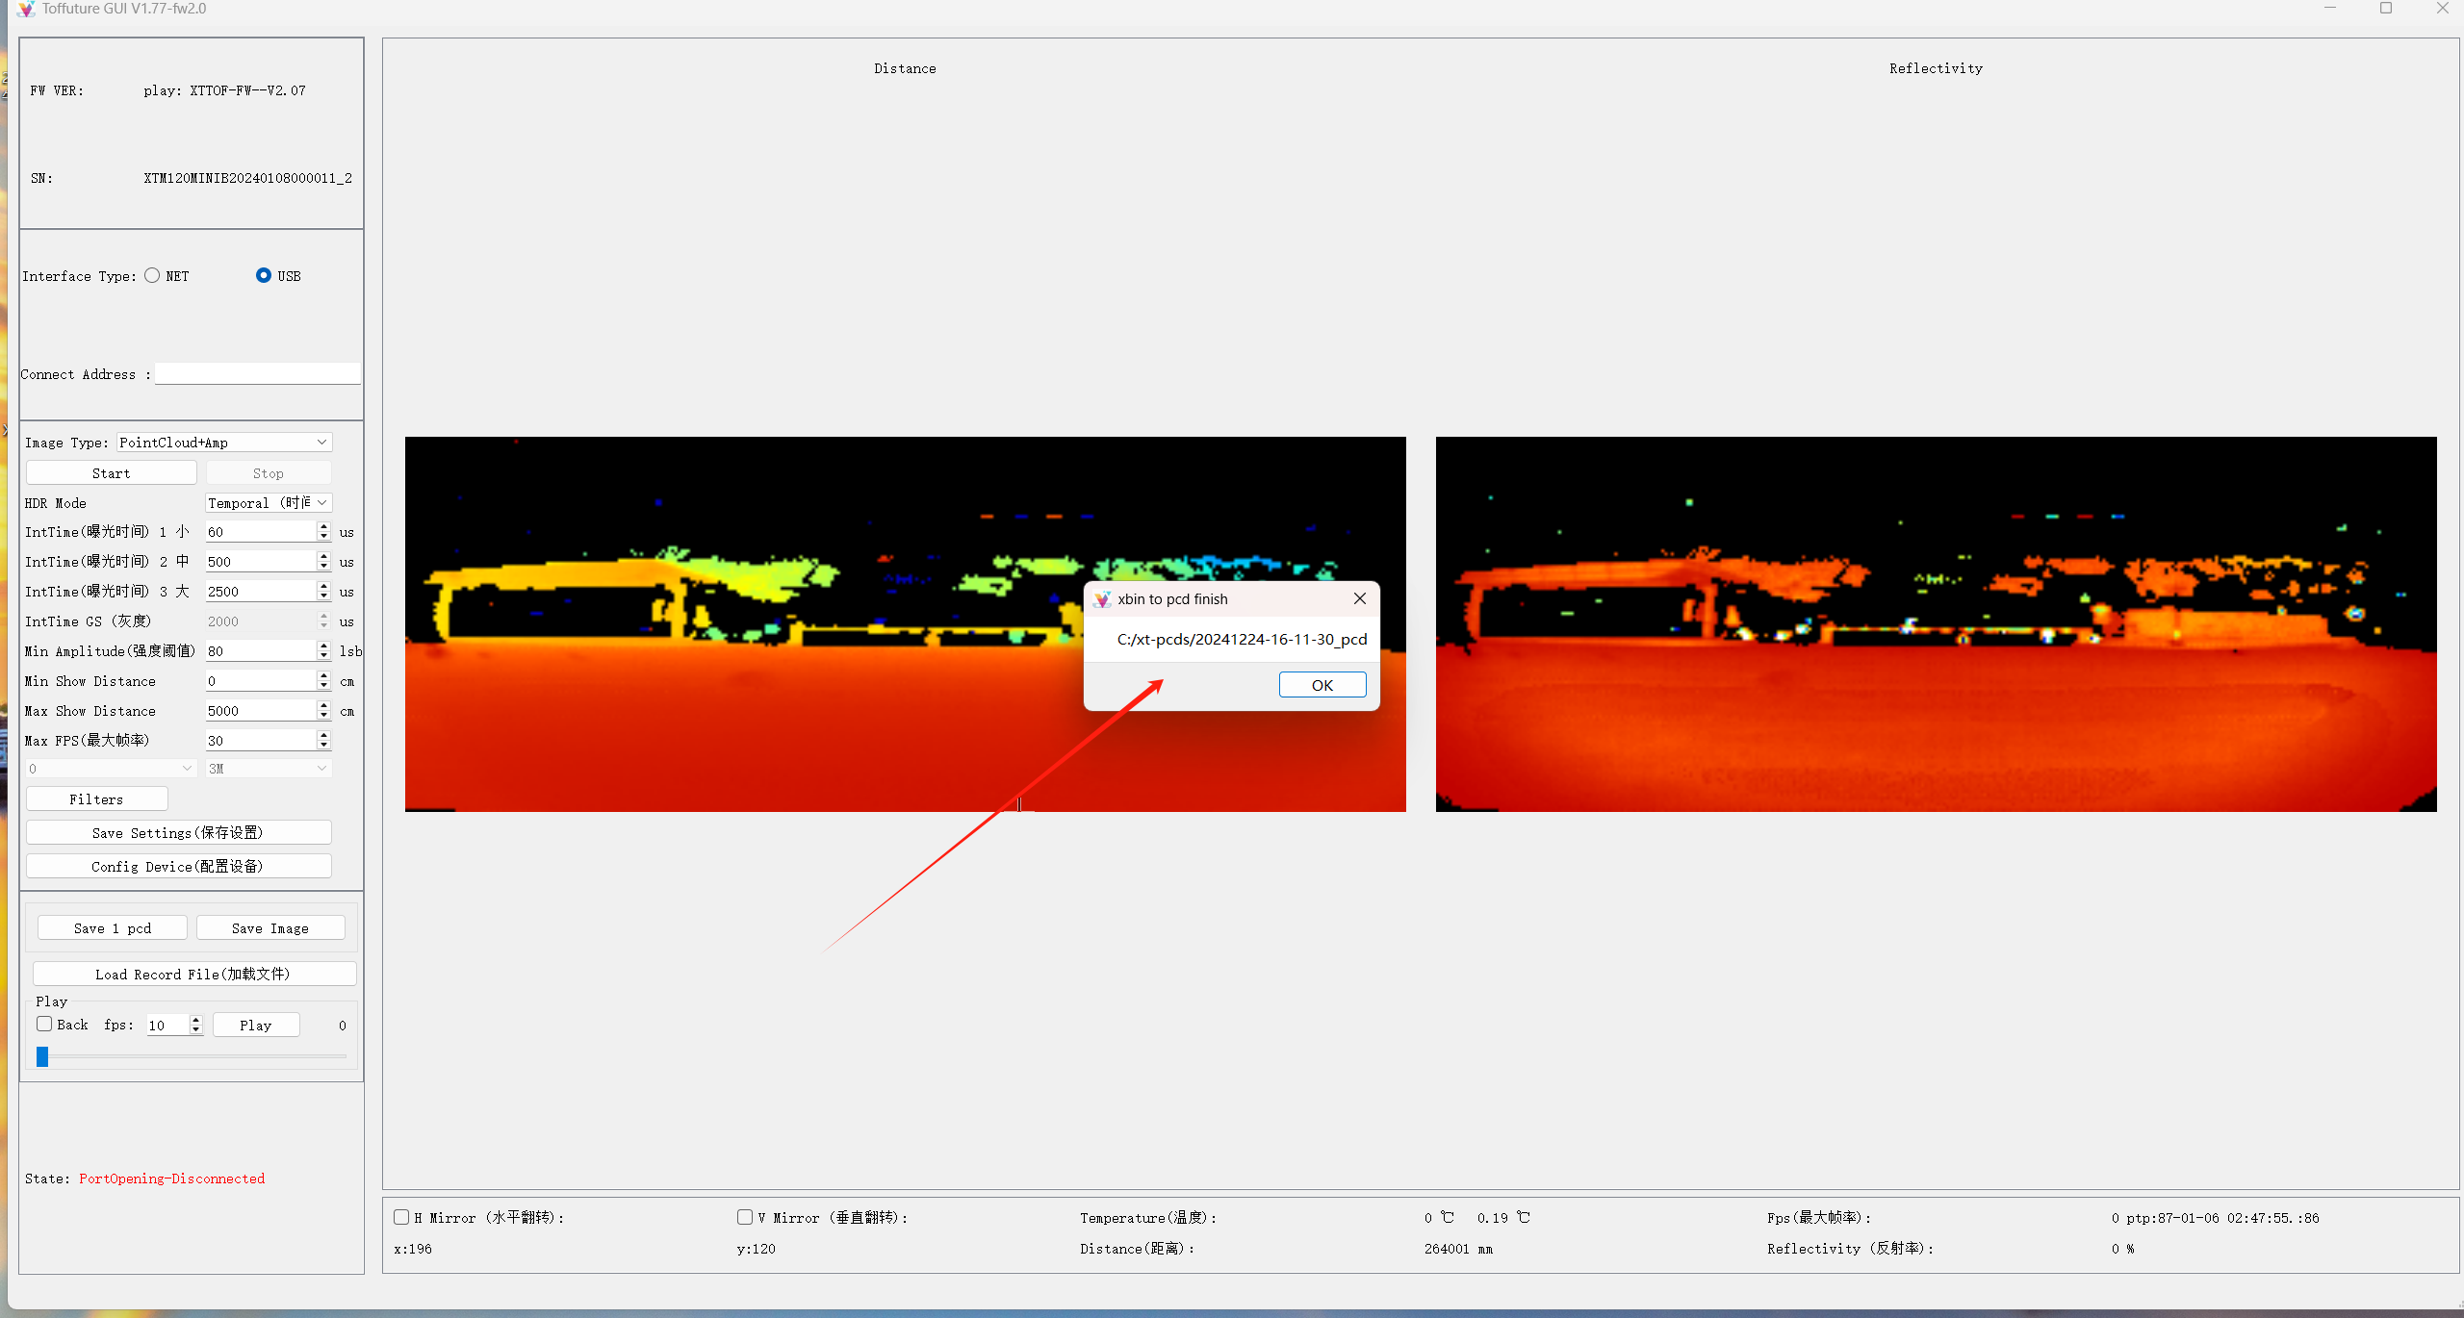
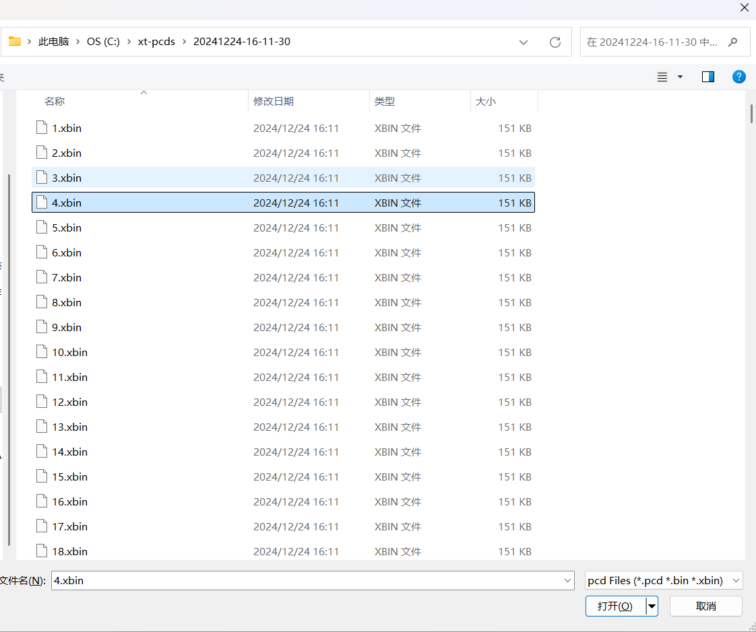
如何批量转PCD
1.找到要转的数据文件夹，选择要转的PCD文件。
Ctrl+A 选择所有
Ctrl+鼠标点击的文件 可选择多帧
转完之后如图所示显示结果

Slide 5

感谢！
纯固态FLASH激光雷达领跑者
芯探（上海）科技有限公司
www.toffuture.com

